Slide 1
ANADOLU SELÇUKLULARI DÖNEMİ SANATI VE KÜLTÜRÜ
İslam Sanatları ve Estetiği Dersi
Doç. Dr. Ayşe ERSAY YÜKSEL

Slide 2
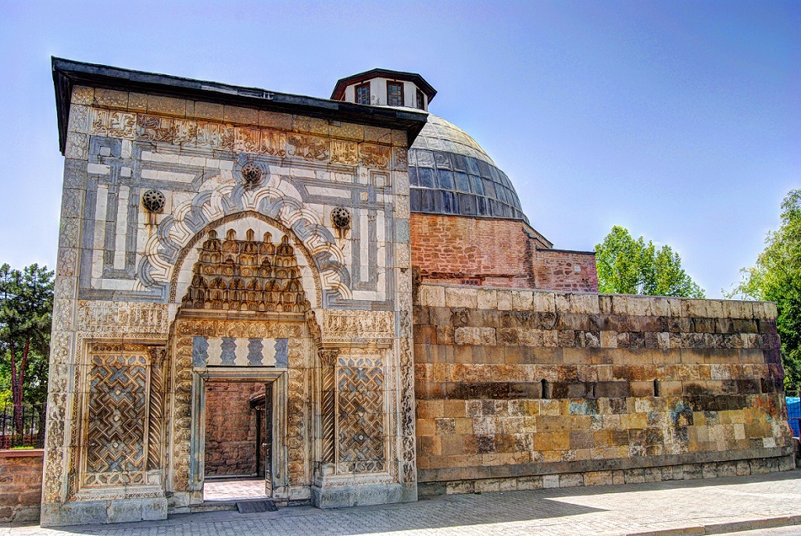
Konya'daki Karatay Medresesi, 125 1
Konya'nın içkale tepesinin hemen eteğinde
yer alan Karatay Medresesi, iç mekanın yanı
sıra Suriye geleneğinde mermer kakmaların
yer aldığı giriş taçkapısında da zengin çini
bezemeleri barındırır.

Slide 3
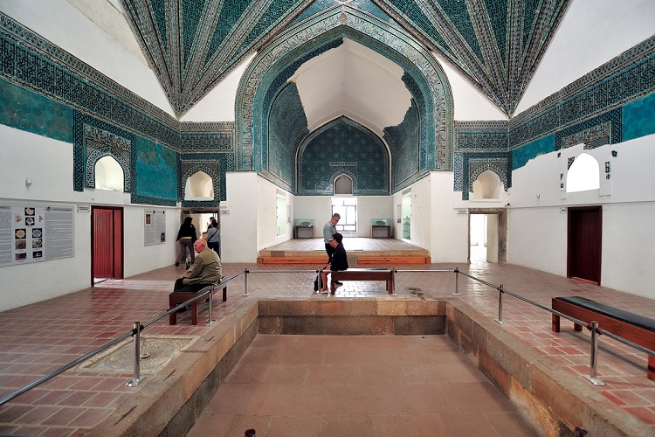
Taçkapı kubbesi ve
aşağı yukarı kare avludan kubbeciğin alınlığına
doğru yükselen yüzeyler, yani "Türk üçgenleri"
geometrik ve bitkisel desenler ile
hat frizleri oluşturan mozaik çinilerle bezenmiştir

Slide 4
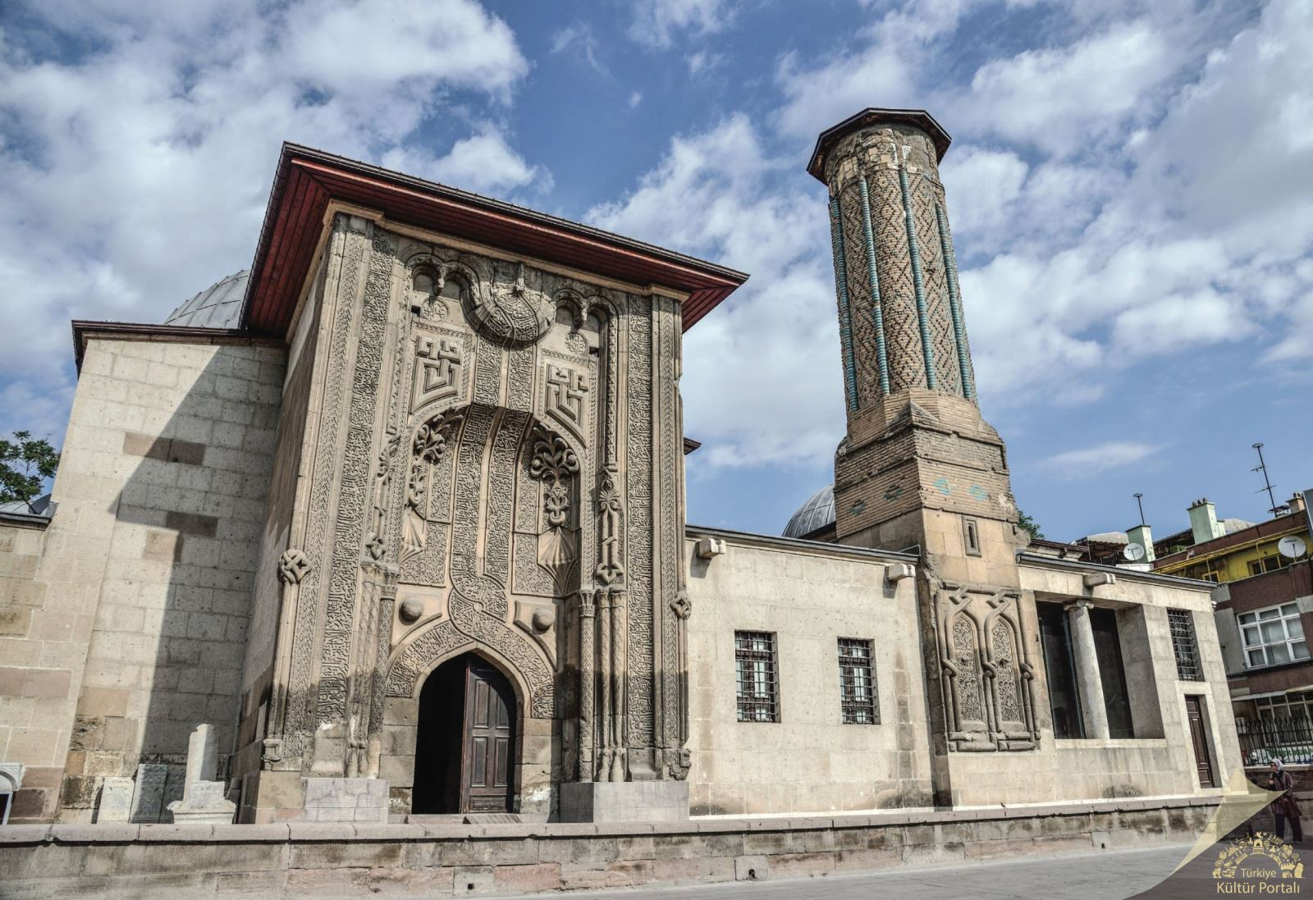
İnce Minare Medresesi, Konya, 1 256
Tıpkı Karatay Medresesi gibi, Konya'nın iç kale
tepesinin hemen eteğinde yer alan İnce
Minare Medresesi ünlü Selçuklu veziri Fahreddin
Ali tarafından inşa ettirilmiştir. Şimdiki
adını bir parçası olan minaresinden alır.
Minarenin l 900'de bir yıldırımla kısmen yıkılan
gövdesi turkuaz tuğla örgüleriyle bezenmiştir.
Kubbeli bir avlusu bulunan yapı,
olağandışı taş bezemeli bir cepheye sahip
kütlesel taç kapısıyla heybetli görünür. Yazıt
frizleriyle kaplı şeritler özellikle çarpıcıdır
ve birbirine dolanarak asıl giriş yerini çerçeveler

Slide 5
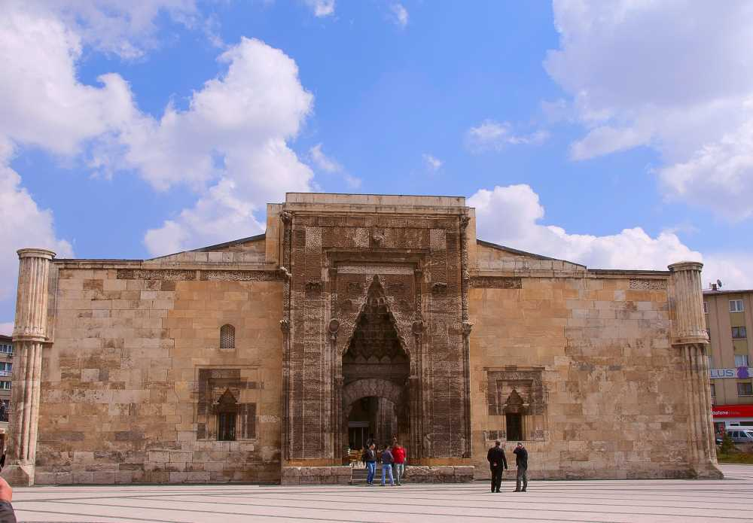
1271 yılında Selçuklu Sultanı III. Gıyaseddin Keyhüsrev döneminde yapılan medrese Hamedan (İran) yakınlarındaki Burucerd'den gelme Muzaffer Burucerdî tarafından fizik, kimya, astronomi öğretimi yapılmak amacıyla yaptırılmıştır. Mimarı belli olmayan yapı, Anadolu'da simetrisi en düzgün medrese planına sahiptir. Açık avlulu medrese, kesme taştan örülmüştür. Dört eyvanlı ve iki katlıdır. Buruciye Medresesi, dışa taşkın taç kapısının yanlarındaki mukarnaslı iki penceresi ve köşelerdeki yivli kuleleriyle, uyumlu öğelerden oluşan çok düzenli bir görünüm taşımaktadır.

Slide 6
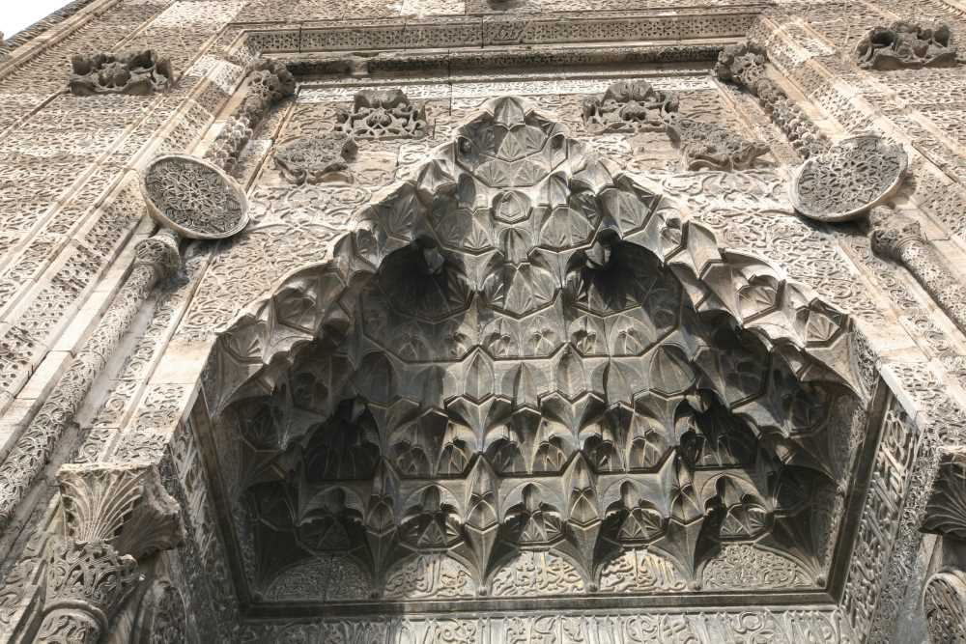
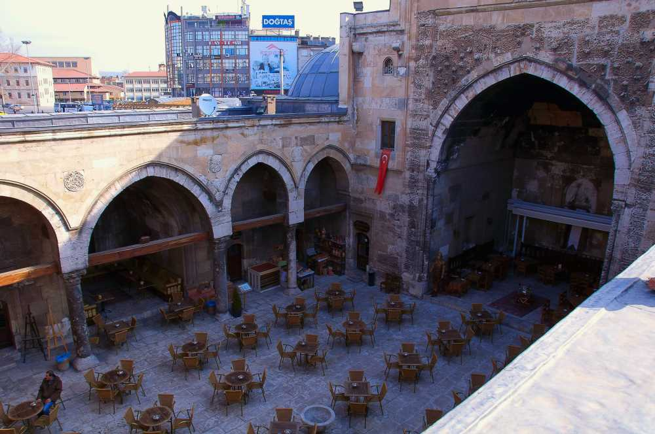
T

Slide 7
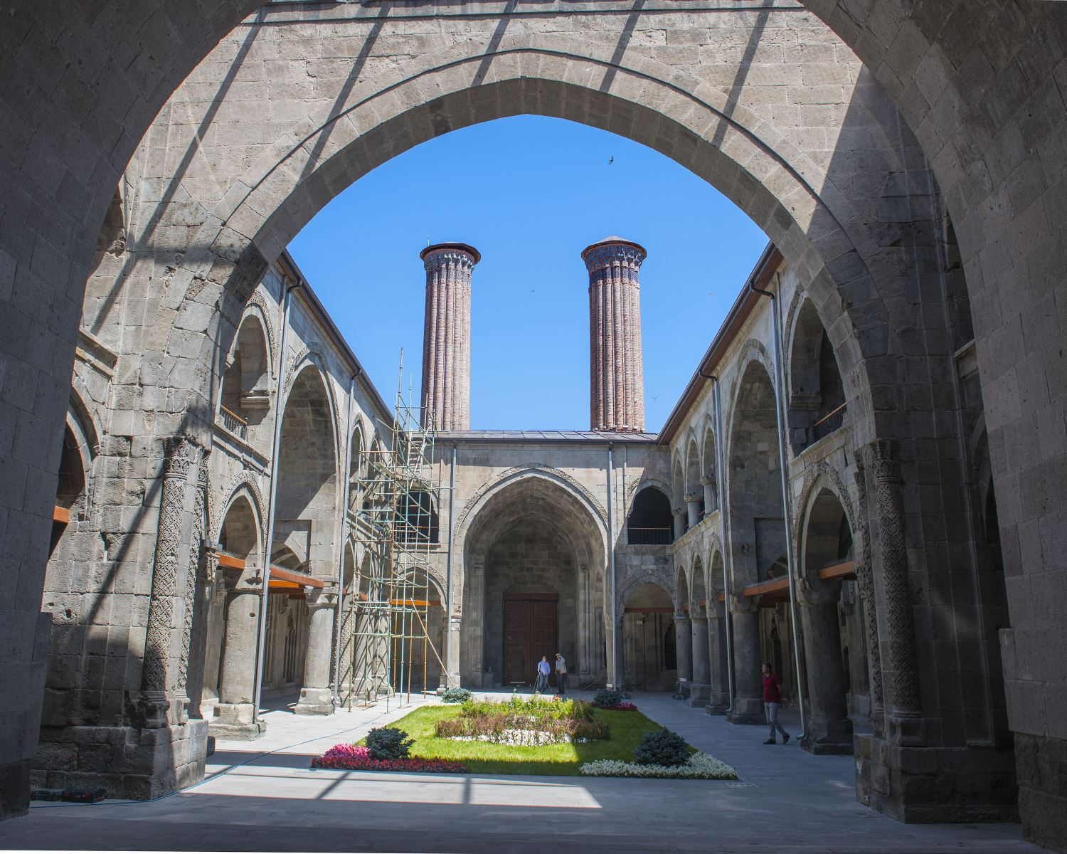
Çifte Minareli Medrese
Erzurum, y. 1250
Erzurum'daki Çifte Minare Medresesi diğer
medreselerin tersine iki katlıdır ve yıldız biçimli
tonozlarla örtülü çok yüksek yan eyvanları
vardır. Üst kat galerileri talebe hücrelerinin
dört kümeye ayrılmasını sağlayacak
şekilde yan eyvanlarla birbirinden kopartılmıştır.
Revakların kolonları ve kemerleri geometrik
ve bitkisel desenlerle, taçkapı ise
kısmen yarım bırakılan olağandışı figüratif kabartmalarla
(ejderhalar, Hayat Ağacı, çift başlı
kartallar) bezenmiştir. Taçkapının iki yanındaki
minareler sırlı seramik süsler taşıyan
kırmızı tuğlalarla inşa edilmiştir.

Slide 8
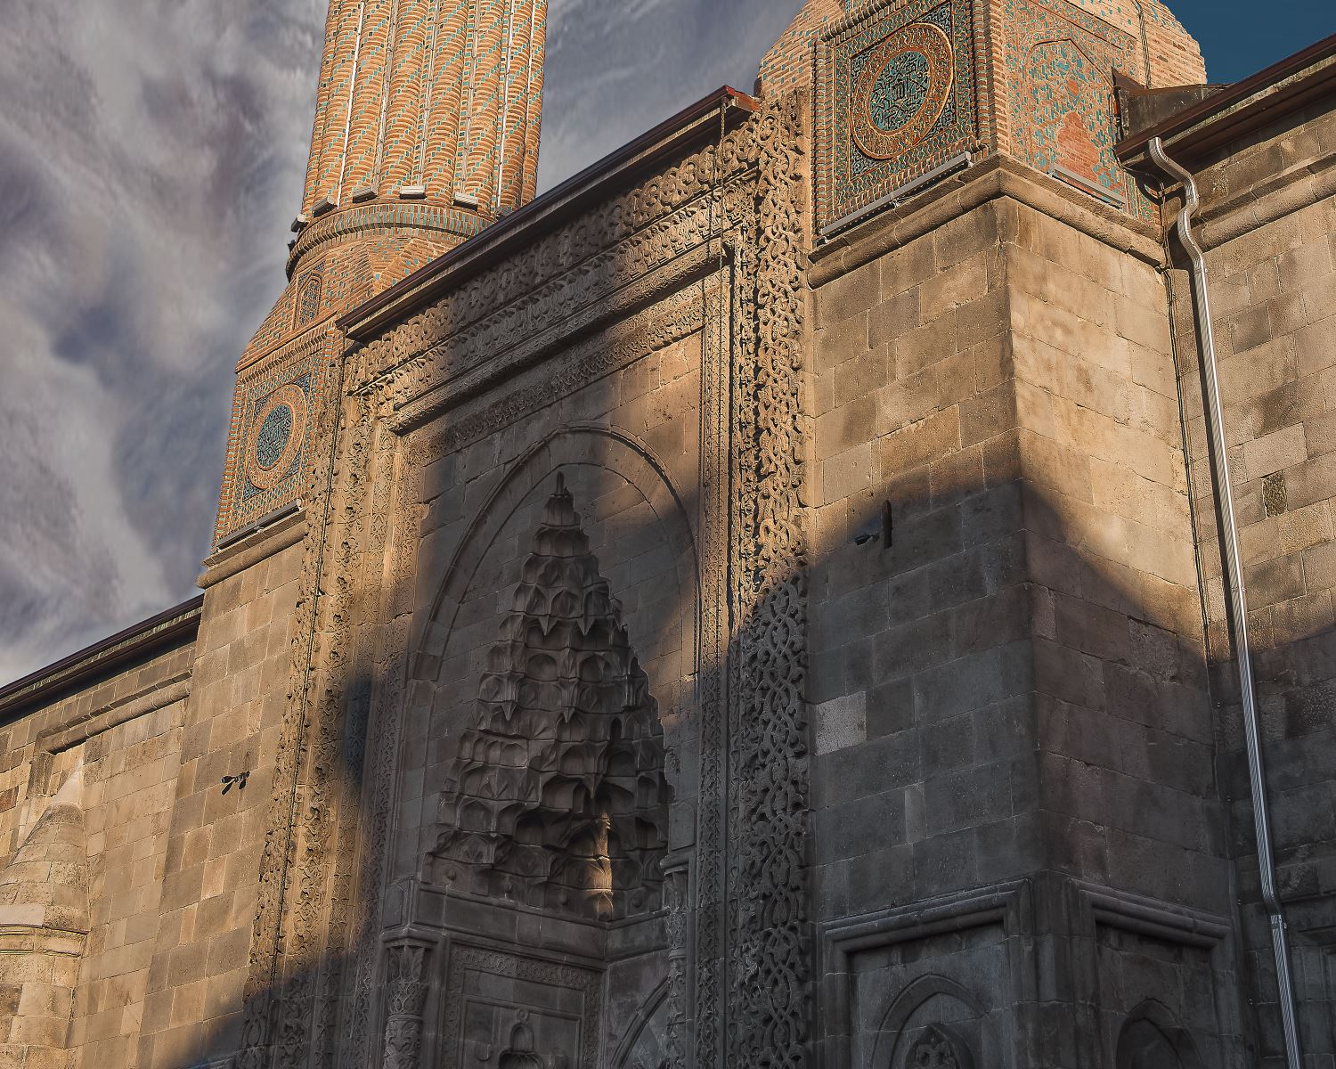
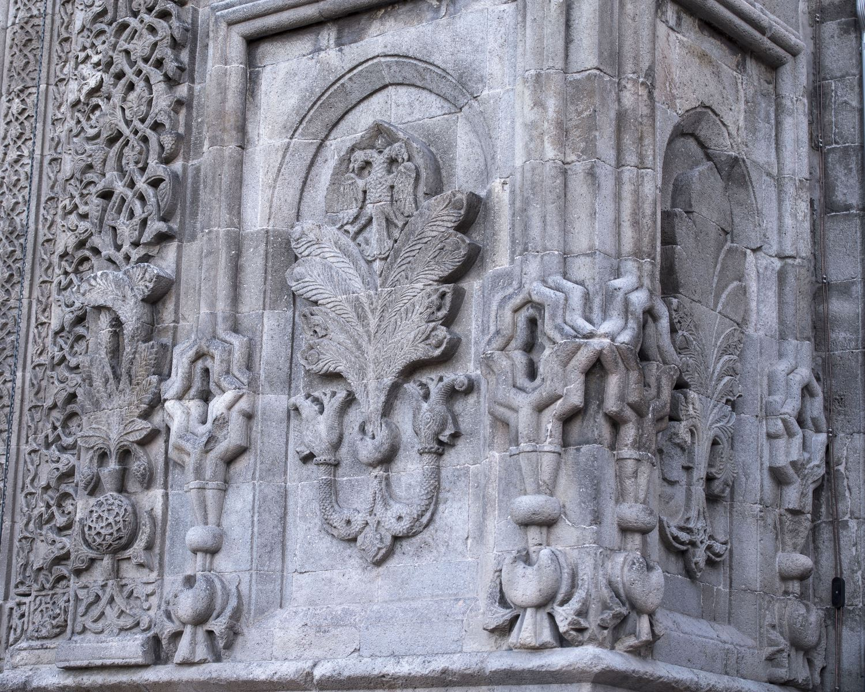

Slide 9
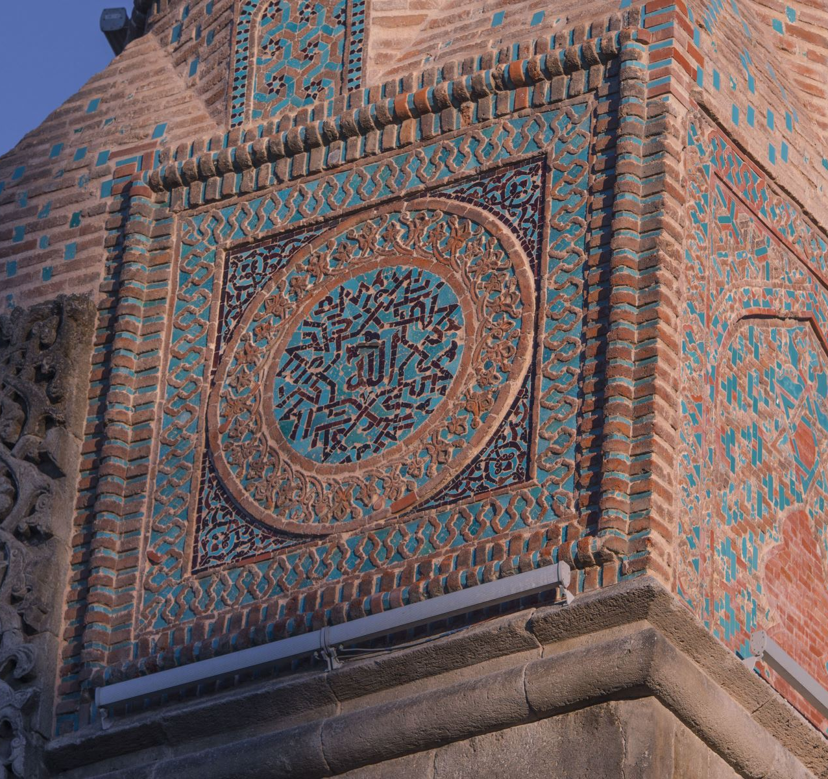
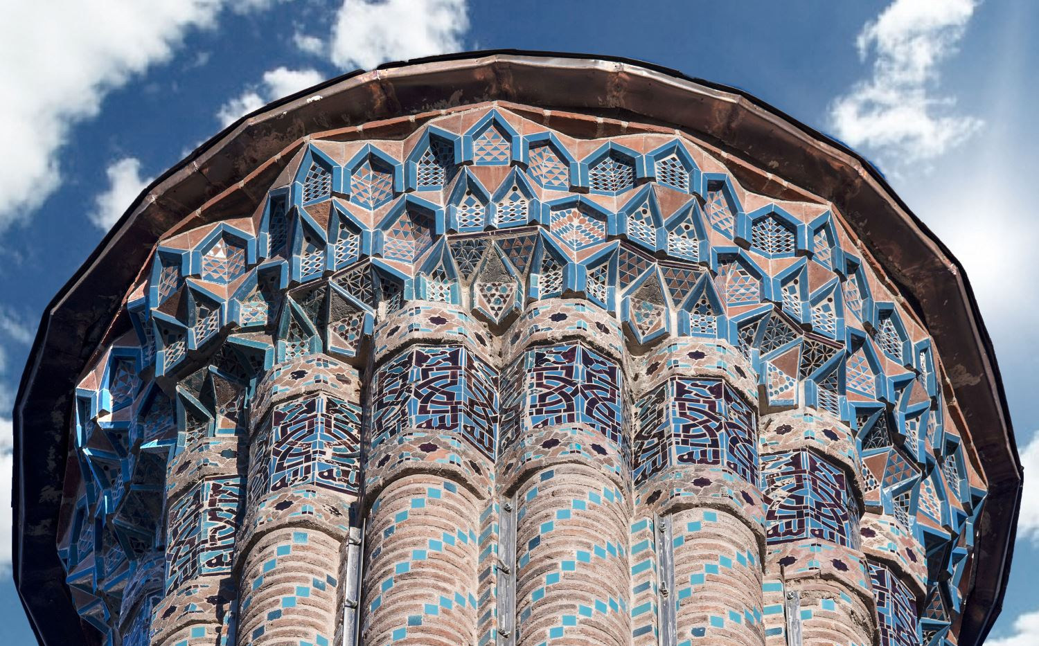
Çifte Minareli Medrese
Erzurum

Slide 10
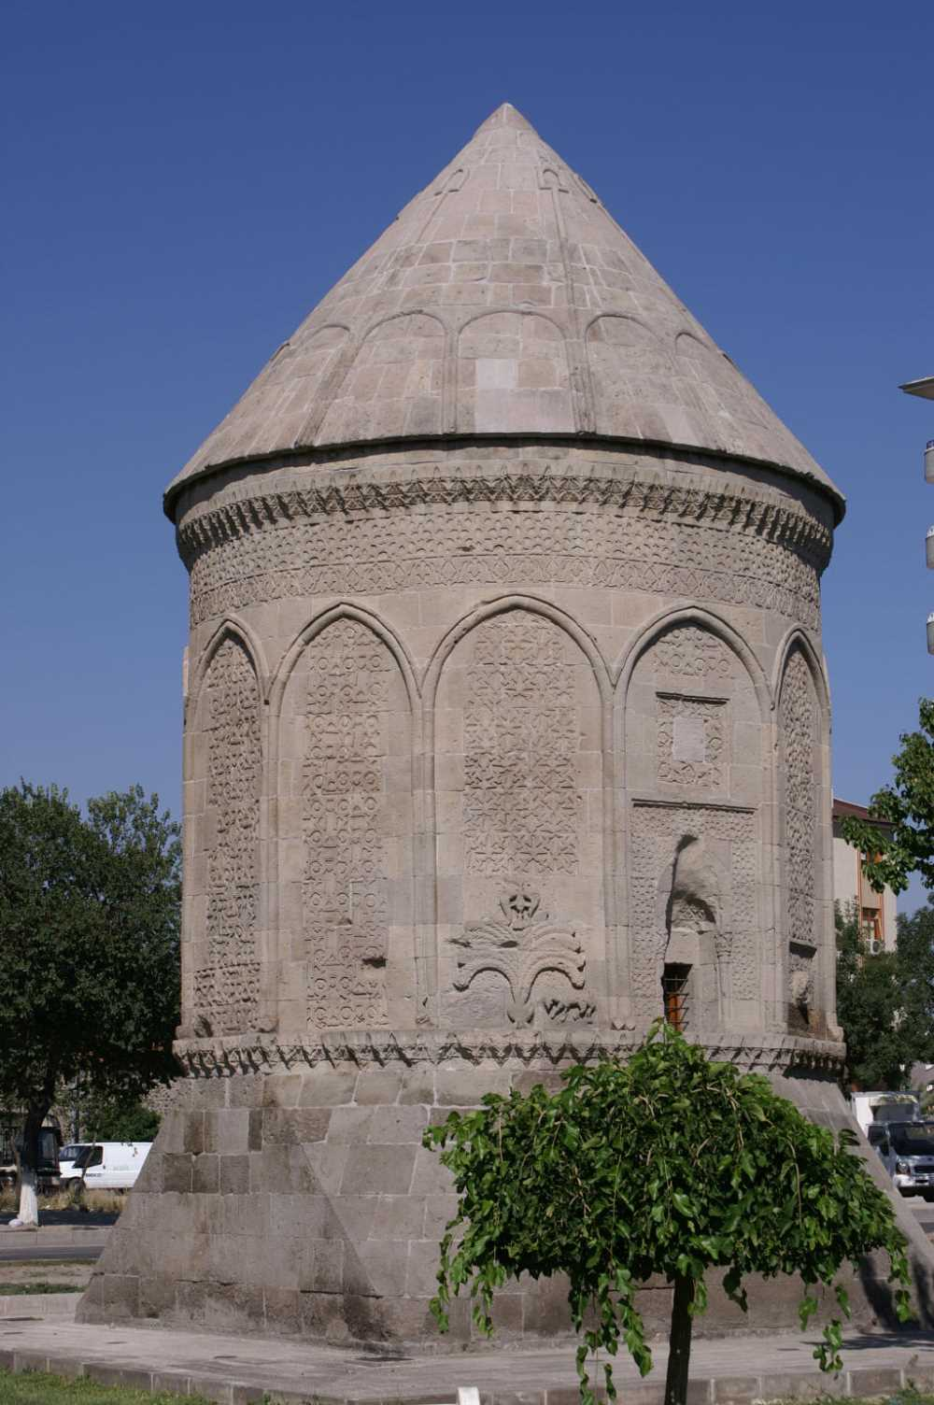
Kayseri'deki Döner Kümbet
1275
Halk arasında "Döner Kümbet" olarak bilinen
bu anıtsal mezar, adını türbenin kendi
ekseni etrafında döndüğü izlenimini uyandıran
konik takkesindeki bezeme düzeninden
alır. Bütün Anadolu Selçuklu türbeleri gibi,
iki katı vardır. Büyük ölçüde yeraltında kalan
alt katı bir defin mahzeni işlevini görürken,
bir sandukanın yer aldığı üst katı zikir
ve namaz için de kullanılabilecek şekilde tasarlanmıştır.
Üst kattaki on iki bölme, düz
ve kapalı revak yapılarıyla birbirine eklemlenir.
Revakları süsleyen bazı figüratif kabartmalar
şu anda ne yazık ki çok hasarlı
durumdadır.

Slide 11
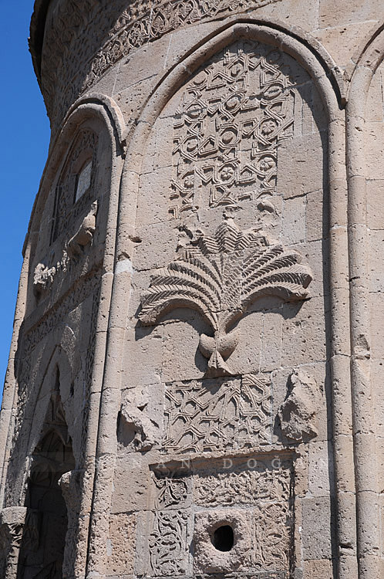
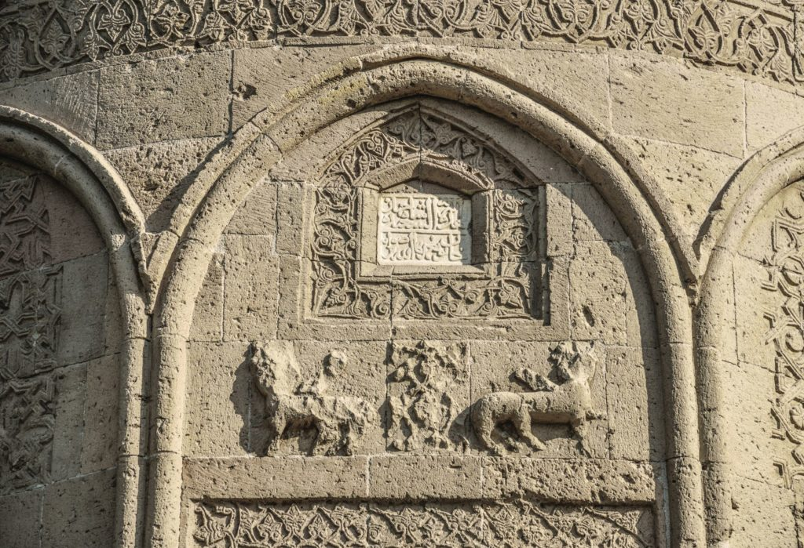

Slide 12
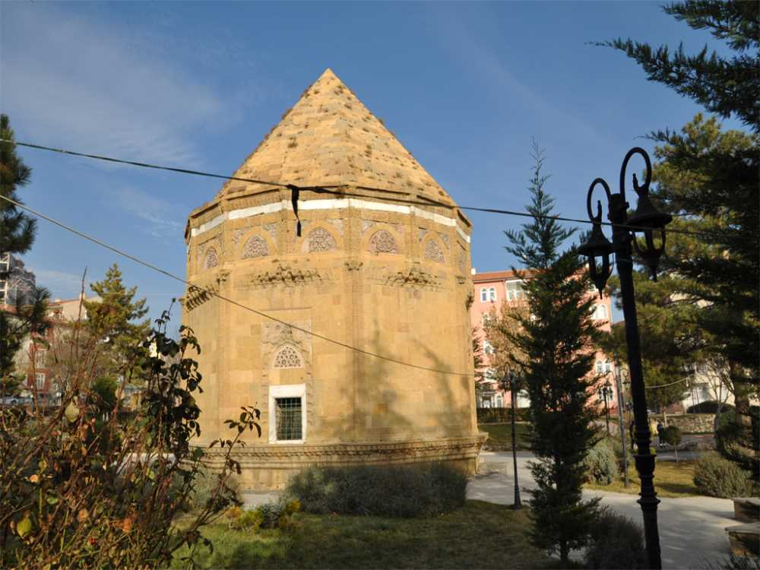
Niğde'deki Hüdavent Hatun
Türbesi
Niğde' deki bu türbe Selçuklu Sultanı IV. Kılıç
Arslan'ın kızı Hüdavent Hatun için
13l2'de yaptırılmıştır ve dolayısıyla Selçuklu
sonrası döneme ait sayılır. Ama gerçekten
tıknaz orantılar ve on altı kenarlı çıkık
alınlık alanı gibi belli yeni özellikler taşımakla
birlikte, hala sıkı sıkıya Selçuklu geleneğine
bağlıdır. Kartalları (bazıları çift başlı), denizkızlarını
ve alınlığın figürsüz süslemeleri
arasına gizlenmiş sayısız insan başlarını içeren
zengin figüratif bezemeleri dikkate değerdir.

Slide 13
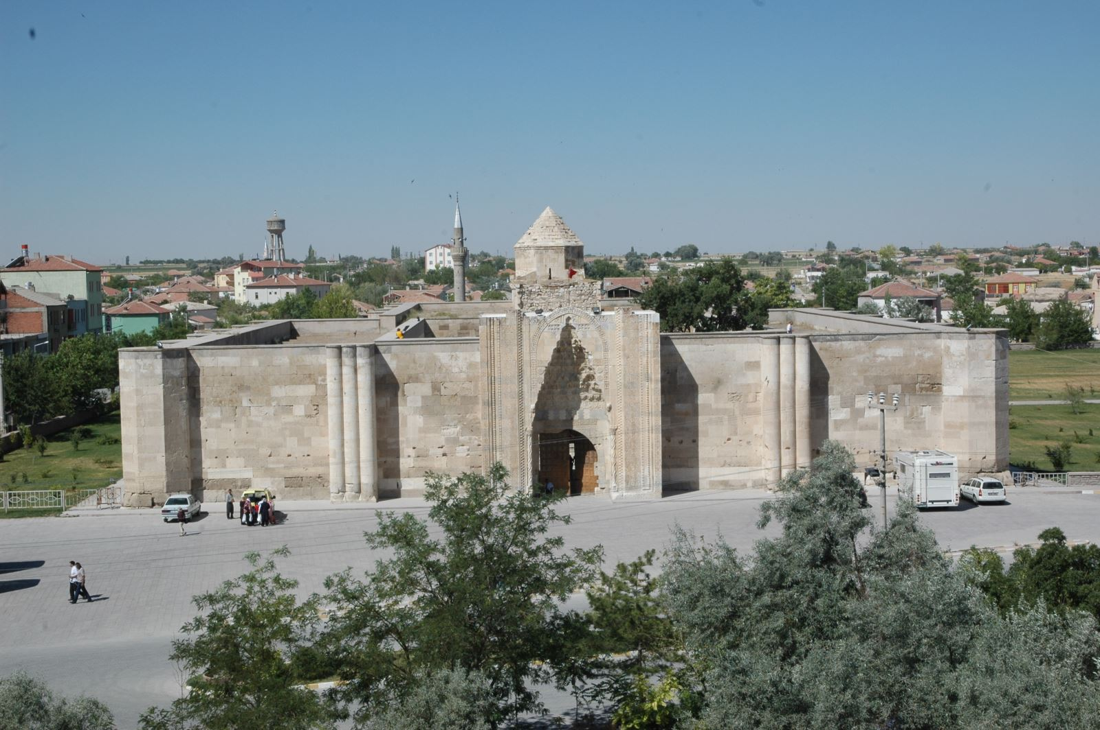
Aksaray yakınındaki Sultan Hanı
1228/29
Sultan 1. Alaeddin Keykubad'ın Aksaray
Konya
yolu üzerinde inşa ettirdiği bu han,
en büyük ve en iyi donatılmış kervansaraylardan
biriydi. Avlunun ortasındaki kare
planlı ve dört kemerli köşkün bir taş merdivenle
çıkılan üst katı mescit olarak kullanılırdı.
Sultanlarca yaptırılmış hanların toplam
alanı 4.500 metre kareye kadar çıkar. Ama
bunlar sadece büyükleriyle değil, asla doğrudan
tekrarlanmayan geometrik desenlere
ve sistemlere dayalı zengin bezemeleriyle
de öne çıkar.

Slide 14
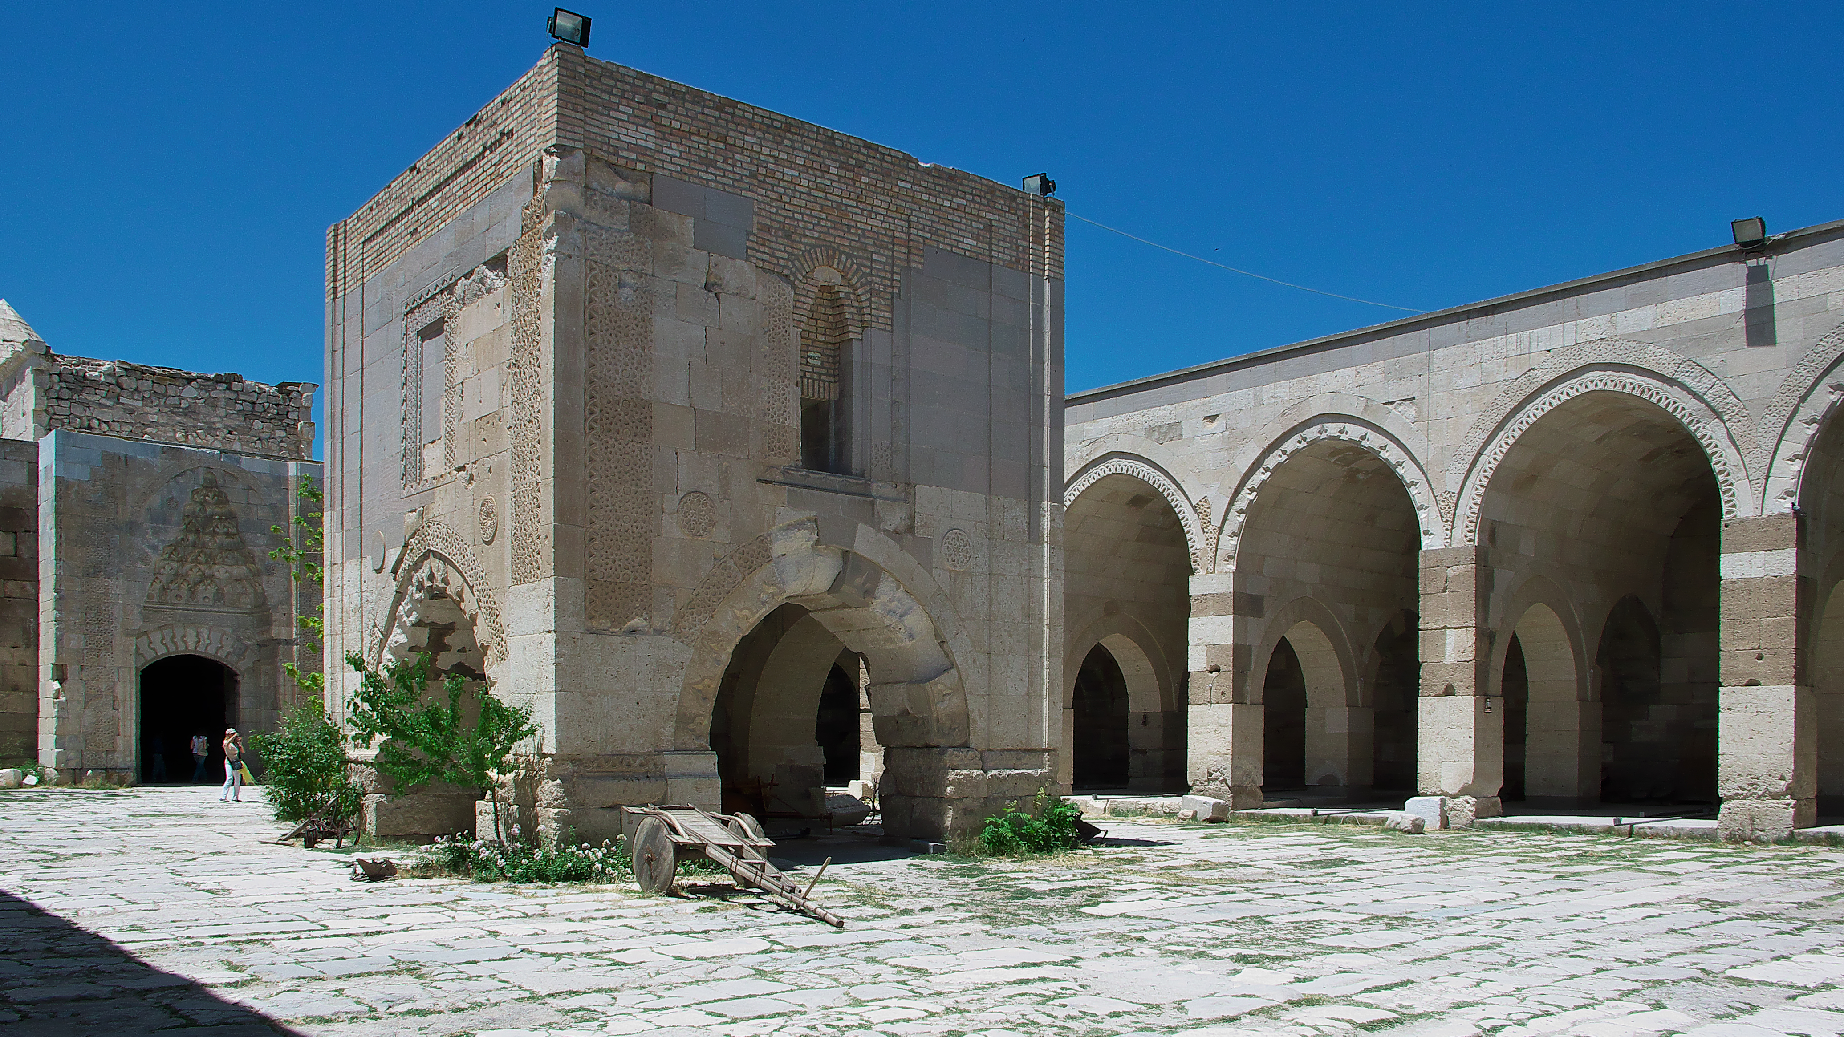

Slide 15
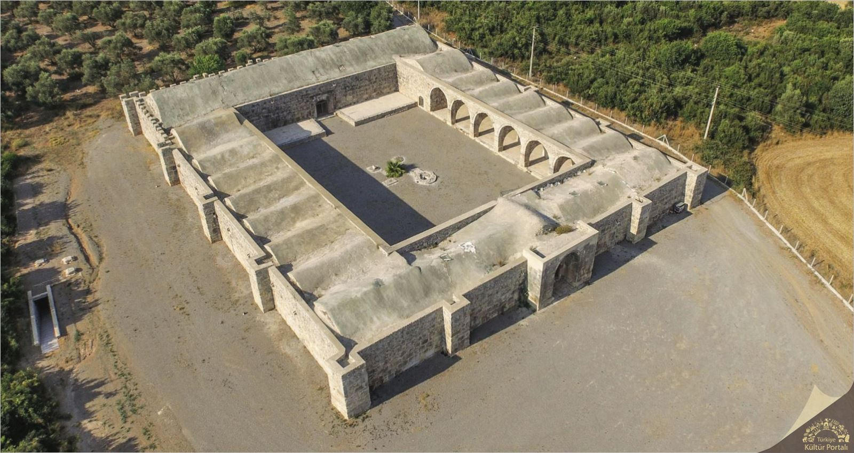
Kırkgöz Hanı, 1 3. yüzyıl ortaları
Sultan Gıyaseddin Keyhüsrev'in inşa ettirdiği
Kırkgöz Hanı, Anadolu'nun iç kesimlerinden
güneye doğru Antalya limanına giden
önemli yolda yer alır. Anadolu Selçuklu sultanları
12. yüzyılın ikinci yarısında yönetimlerini
pekiştirdikten çok kısa bir süre sonra,
sistematik bir şekilde ticaret yollarını genişletmeye
ve güvence altına almaya giriştiler.
Bu ekonomik politikanın özünde, üç güne
kadar bedava olmak üzere tüccarlara güvenli
konaklama hizmetleri sunan tahkimli
kervansarayların inşası yatmaktaydı. İki sahın
derinliğindeki avlu revaklarında hayvanları
bağlamak ve malları depolamak mümkündü.

Slide 16
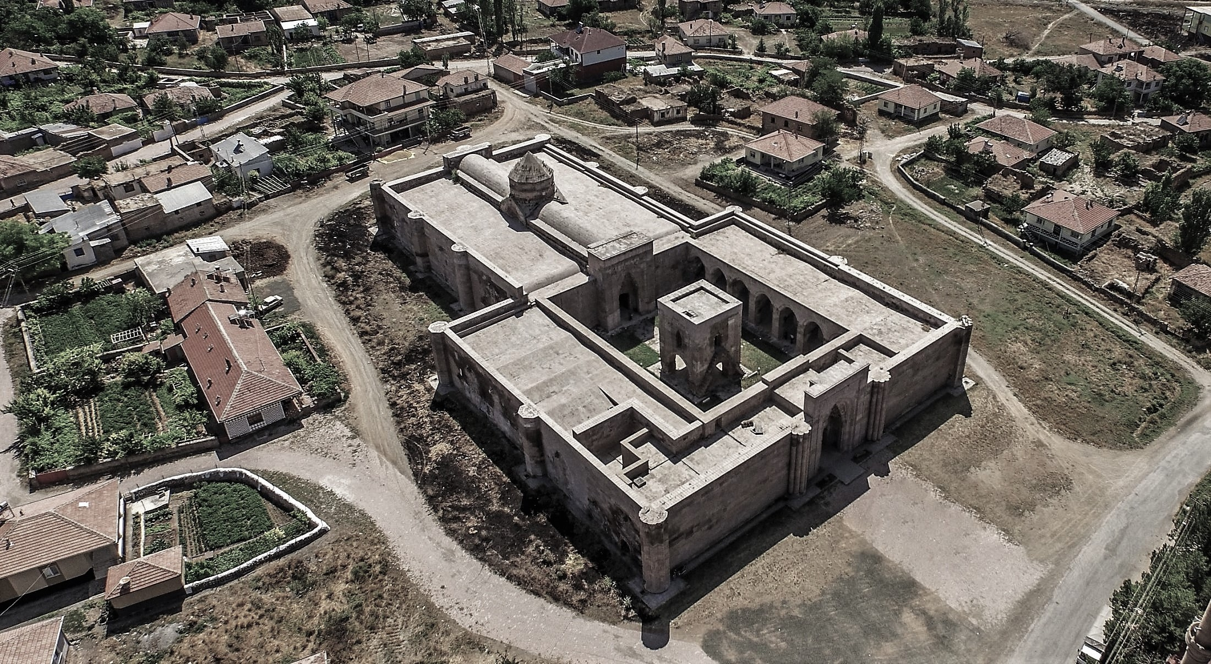
Sultan Hanı'nın zemin planı
Tuzhisar, 1232-36
Sivas-Kayseri yolu üzerindeki bu han, Batı
ve Orta Anadolu' da kurulmuş kervansaraylar
grubuna girer. Böyle kervansarayların
birçok sahnı barındıran masif ve tonozlu bir
sofası vardır. Ortadaki sahın bir kubbeyle
örtülüdür. Sofanın önünde bazen daha geniş
olan büyük bir dikdörtgen avlu yer alır. Avlunun
ortasındaki kare planlı köşkün üst katı
küçük bir mescit işlevini görür.

Slide 17
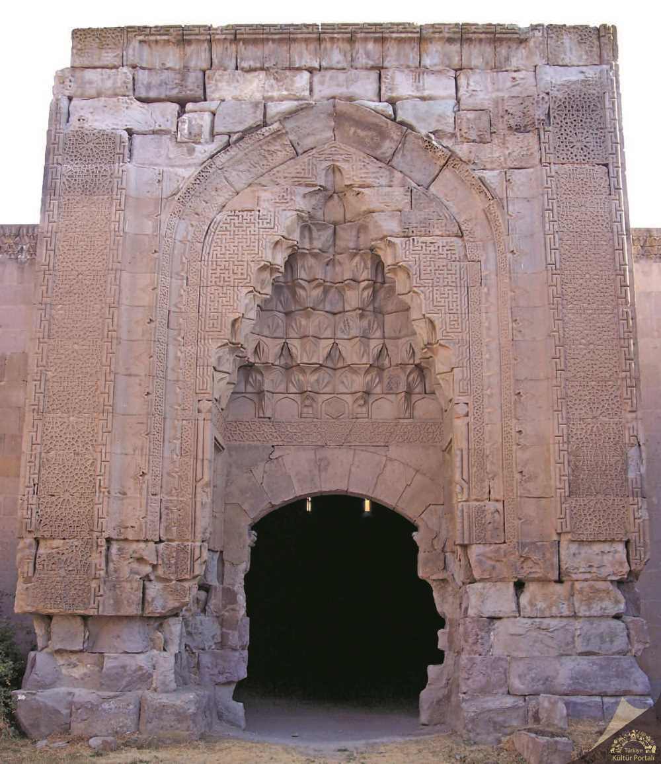
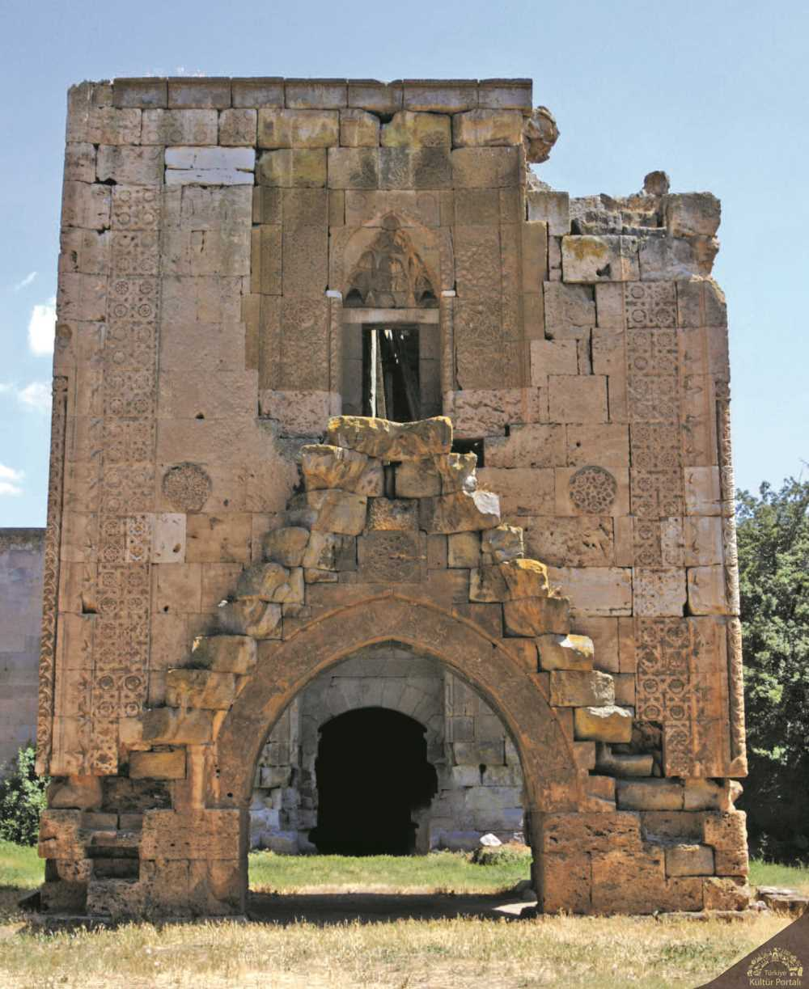

Slide 18
Temel Kaynaklar (sunuya ait)
Hattstein, Markus, Peter Delius, İslam: Sanatı ve Mimarisi, Literatür, İstanbul, 2005.
Archnet.org
Metropolian Museum

